Slide 1
Центр образования цифрового и гуманитарного профилей
«Точка роста»
Муниципальное бюджетное общеобразовательное учреждение
Зимовниковская средняя общеобразовательная школа №6
имени Героя России Дьяченко Андрея Александровича
МБОУ
Зимовниковская
СОШ № 6
имени Героя России
Дьяченко А. А.

Slide 2
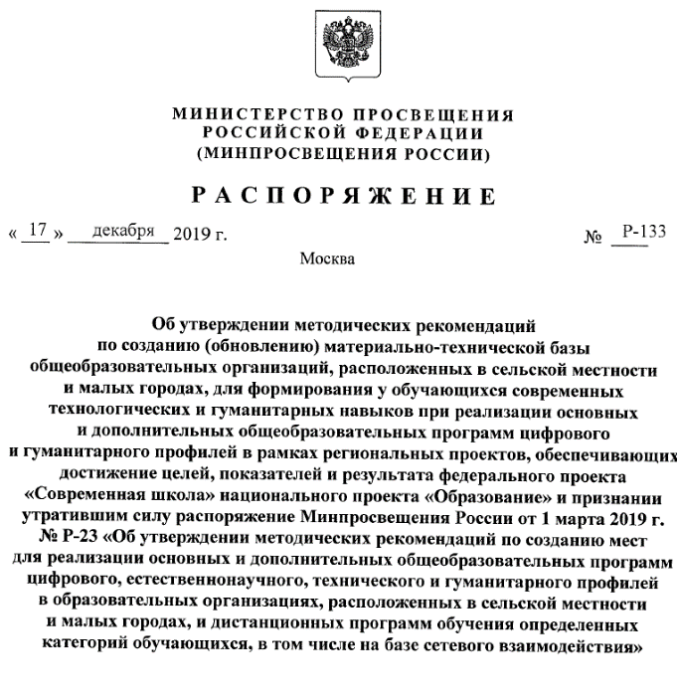
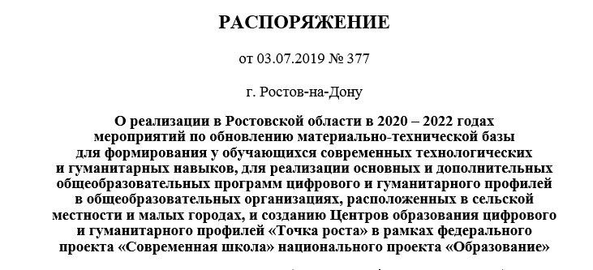
Приказы и нормативные документы

Slide 3
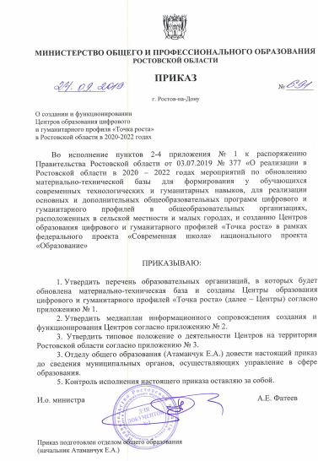
Приказы и нормативные документы

Slide 4
В рамках реализации федерального проекта «Современная школа» национального проекта «Образование» и регионального проекта «Цифровая образовательная среда» с 1 сентября 2020 года на базе МБОУ Зимовниковской СОШ № 6 имени Героя России Дьяченко Андрея Александровича начнёт функционировать Центр образования цифрового и гуманитарного профилей «Точка роста». Этот центр создаётся как структурное подразделение общеобразовательной организации и направлен на реализацию основных и дополнительных общеобразовательных программ цифрового, естественнонаучного, технического, гуманитарного профилей, а также для выполнения функций общественного пространства для развития общекультурных компетенций, цифрового и шахматного образования, проектной деятельности, творческой самореализации детей, педагогов, родительской общественности.

Slide 5
Основными целями Центра являются:
создание условий для внедрения на уровнях начального общего, основного общего и среднего общего образования новых методов обучения и воспитания, образовательных технологий, обеспечивающих освоение обучающимися основных и дополнительных общеобразовательных программ цифрового, естественнонаучного, технического и гуманитарного профилей;
обновление содержания и совершенствование методов обучения предметных областей «Технология», «Математика и информатика», « Основы безопасности жизнедеятельности».

Slide 6
Задачи Центра:
обновление содержания преподавания основных общеобразовательных программ по предметным областям «Технология», «Математика и информатика», «Основы безопасности жизнедеятельности» на обновленном учебном оборудовании;
создание условий для реализации разноуровневых дополнительных общеразвивающих программ цифрового, естественнонаучного, технического и гуманитарного профилей, проектной деятельности, направленной на расширение познавательных интересов, стимулирование активности, инициативы и исследовательской деятельности обучающихся;
создание целостной системы образования в Центре, обеспеченной единством учебных и воспитательных требований, методических подходов, преемственностью содержания основного и дополнительного образования;
совершенствование и обновление форм организации основного и дополнительного образования с использованием соответствующих современных технологий;
формирование социальной культуры школьников;
организация системы внеурочной деятельности в каникулярный период, разработка и реализация образовательных программ для пришкольных лагерей;
информационное сопровождение деятельности Центра, развитие медиаграмотности у обучающихся, организация подготовки обучающихся Центра к участию в мероприятиях муниципального, областного и всероссийского уровня;
популяризация различных направлений дополнительного образования, проектной, исследовательской деятельности, развитие шахматного образования.

Slide 7
Центр образования цифрового и гуманитарного профилей
«Точка роста»
Требования к инфраструктуре Центра
Центр должен быть расположен не менее чем в двух помещениях общеобразовательной организации площадью не менее 40 квадратных метров каждое и включать следующие функциональные зоны:
кабинет формирования цифровых и гуманитарных компетенций, в том числе по предметным областям «Технология», «Информатика», «Основы безопасности жизнедеятельности»;
- помещение для проектной деятельности – пространство, выполняющее роль центра общественной жизни образовательной организации. Помещение для проектной деятельности зонируется по принципу коворкинга, включающего шахматную гостиную, медиазону.

Slide 8
В Центре будет расположено два помещения, включающих в себя следующие функциональные зоны: учебные кабинеты по предметным областям «Технология», «Математика и информатика», «Физическая культура и основы безопасности жизнедеятельности» и помещение для проектной деятельности — открытое пространство, выполняющее роль центра общественной жизни образовательной организации, которое зонируется по принципу коворкинга, включающего шахматную гостиную, медиазону.
Зонирование помещений в Центре будет осуществляться с учетом действующих нормативных документов в части требований, предъявляемых к помещениям, в которых осуществляется образовательная деятельность. Оформление Центра планируется выполнить с использованием фирменного стиля Центра образования «Точка роста» (брендбука) и требований к площадке, дизайн-проекту и зонированию.

Slide 9
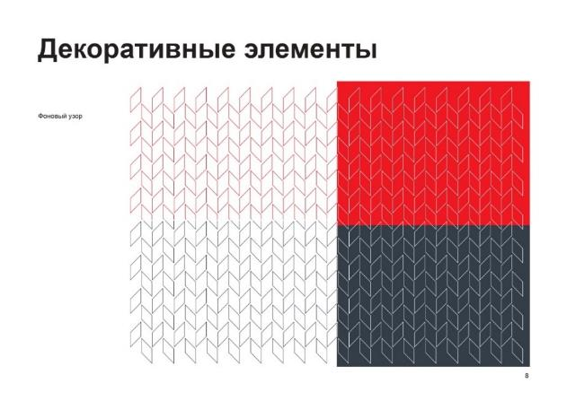
Центр образования цифрового и гуманитарного профилей
«Точка роста»
Оформление Центра будет выполнено с использованием утвержденного фирменного стиля Центра «Точка роста» (брэндбука).

Slide 13
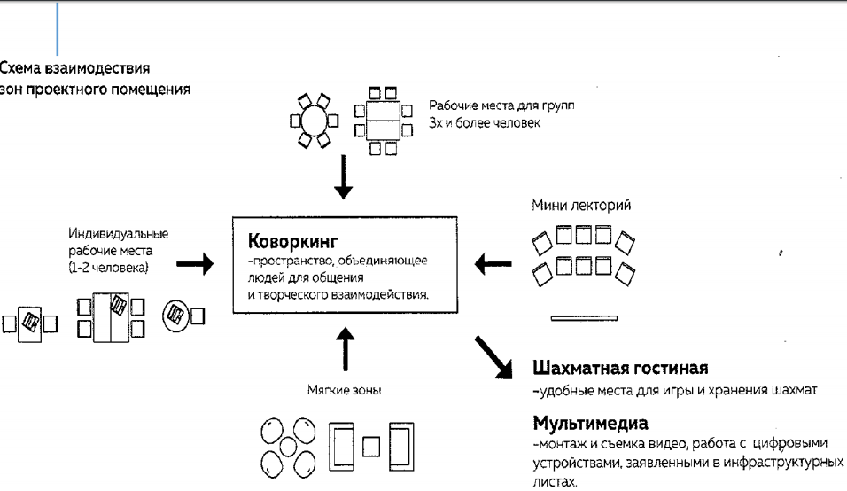

Slide 14
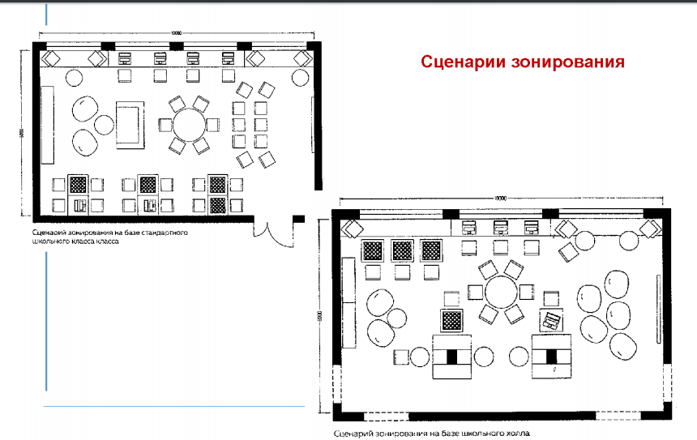

Slide 17
Центр образования цифрового и гуманитарного профилей
«Точка роста»
Центр «Точка роста»
Педагоги
непрерывное развитие
Обучающиеся
общественное движение
РДШ
Родители
информирование и просвещение
общественное пространство
для развития общекультурных компетенций

Slide 18
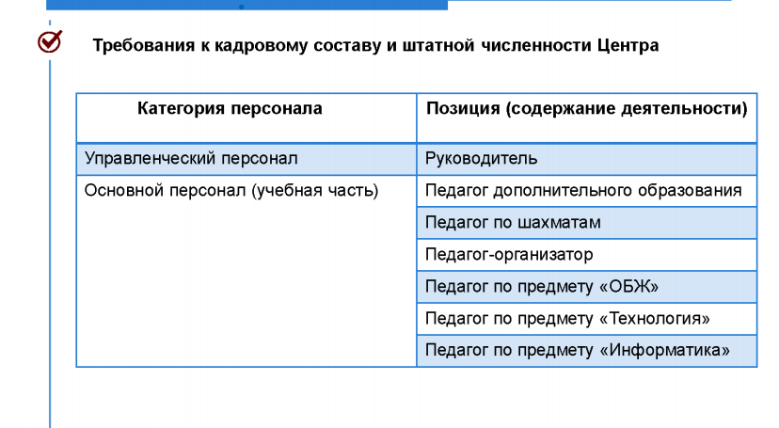

Slide 19
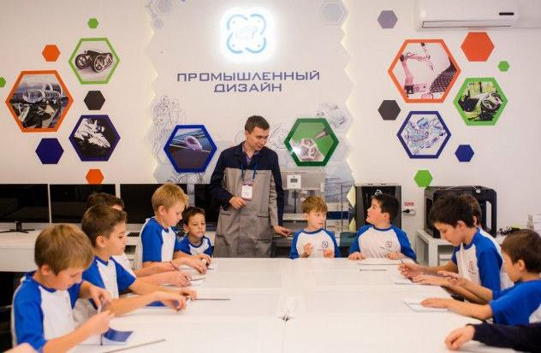
Центры образования цифрового и гуманитарного профилей
«Точка роста»
Цифровое оборудование
Аддитивное оборудование (3D-технологии)
Оборудование для шахматной зоны
Оборудование для изучения основ безопасности жизнедеятельности и оказания первой помощи
Мебель

Slide 20
В центре «Точка роста» будет осуществляться единый подход к общеобразовательным программам, составленным в соответствии с новыми предметными областями «Технология», «Информатика», «ОБЖ». Изменится содержательная сторона предметной области «Технология», в которую будут введены новые образовательные компетенции: 3D-моделирование, прототипирование, компьютерное черчение, технологии цифрового пространства – при сохранении объема технологических дисциплин.

Slide 21
В Центрах «Точка роста» обновление содержания по предмету Технология планируется поэтапно по 68-часовым учебным программам:
1. «Промышленный дизайн»
2. «Робототехника»
3. «Разработка VR/AR приложений»
4. «Геоинформационные технологии»
5. «Основы программирования на языке PYTHON на примере программирования беспилотного летательного аппарата».

Slide 22
На 20 апреля 2020 года в МБОУ Зимовниковской СОШ № 6 имени Героя России Дьяченко А.А. проведена работа по формированию нормативно — правовой базы Центра образования «Точка роста»:
разработаны и утверждены Положение о Центре образования цифрового и гуманитарного профилей «Точка роста» на базе МБОУ Зимовниковской СОШ № 6 имени Героя России Дьяченко Андрея Александровича и Медиаплан Центра, разработаны проекты образовательных программ предметных областей «Технология», «Математика и информатика», «Основы безопасности жизнедеятельности».
заключены контракты для создания материально – технической базы в рамках реализации проекта за счёт федерального и областного бюджетов на сумму 1099250,01 и обновления материально – технической базы за счёт областного и местного бюджетов на сумму 2487178,83.

Slide 23
Центр образования цифрового и гуманитарного профилей
«Точка роста»
Апрель-май
повышение квалификации сотрудников и педагогов Центра
централизованная закупка, доставка и установка оборудования
(апрель – июнь);
приведение площадки образовательной организации в соответствие с фирменным стилем «Точка роста» (июнь – август);
разработка образовательных программ обучения;
организация набора детей, обучающихся по программам Центра (август – сентябрь);
открытие Центра 1 сентября 2020 года,
информационное сопровождение
инфраструктурный лист согласован
дизайн-проект согласован
медиаплан утвержден

Slide 24
Новые надежды, новые планы на будущее. Планомерно готовимся к открытию Центра образования цифрового и гуманитарного профилей «Точка роста» на базе МБОУ Зимовниковской СОШ № 6 имени Героя России Дьяченко Андрея Александровича 1 сентября 2020 года.
В ходе реализации проекта в школу поступило современное оборудование, которое будет способствовать созданию условий по освоению обучающимися основных и дополнительных программам цифрового, естественно-научного, технического и гуманитарных профилей:
-аккумуляторный и ручной инструмент (позволит учащимся развивать технологические навыки и обучаться рабочему ремеслу);
-оборудование для изучения основ безопасности жизнедеятельности и оказания первой помощи (современные тренажеры – манекены позволят учащимся приобретать знания по оказанию первой помощи и отрабатывать навыки, необходимые для проведения комплекса реанимационных мероприятий и диагностики состояния пострадавшего);
- оборудование для шахматной зоны (игра в шахматы способствует развитию у обучающихся усидчивости, концентрации внимания и аналитического мышления) и оборудование для медиазоны (работа в условиях коворкинг-центра позволит детям и подросткам совершенствовать коммуникативные навыки, креативность, стратегическое и пространственное мышление, психологическую устойчивость в стрессовых ситуациях, а также активно использовать возможности интернета);
- аддитивное и компьютерное оборудование (использование аддитивных технологий в образовании способствует развитию у обучающихся логического, аналитического, творческого мышления; виртуальная реальность позволяет учащимся понять и освоить сложные темы по химии, биологии, физике, астрономии; система виртуальной реальности обеспечивает полное погружение в процесс обучения и позволяет наглядно и доступно объяснить многие темы по различным предметам).

Slide 25
Май 2020 года
Набирает обороты региональный проект «Современная школа» в нашей образовательной организации. Совсем, казалось бы, недавно (в декабре 2019 года) школа готовила проекты нормативно-правовых документов и проводила расчёты в проектно-сметной документации, а на сегодняшний день в части создания Центра образования цифрового и гуманитарного профилей «Точка роста» в МБОУ Зимовниковской СОШ № 6 имени Героя России Дьяченко Андрея Александровича начались мероприятия по проведению ремонтных работ в кабинетах Центра.

Slide 26
До июня 2020 года будет сделан «косметический» ремонт и выполнены работы по приведению помещений школы в соответствие с фирменным стилем Центра «Точка роста». В требованиях к подготовке кабинетов Центра немаловажный акцент сделан на качественное выполнение работ для создания просторной зоны совместного обучения и творчества.

Slide 27
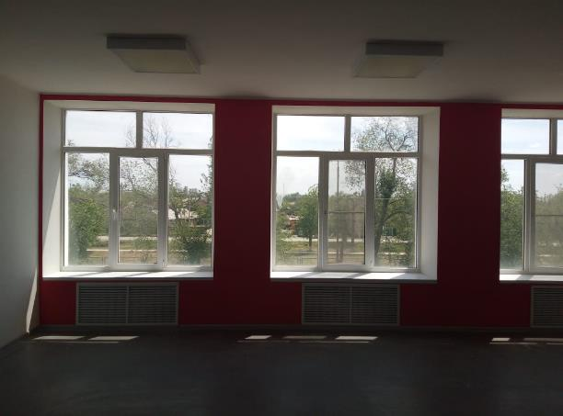

Slide 28
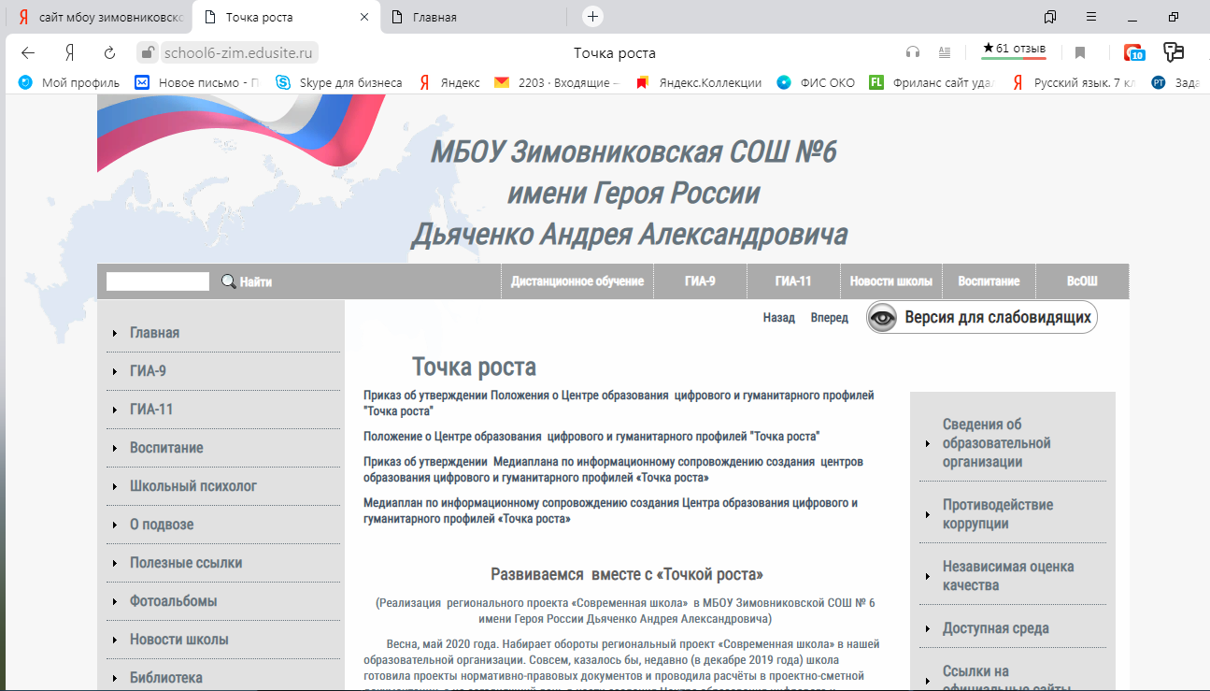

Slide 29
Медиаплан по информационному сопровождению создания Центра образования цифрового и гуманитарного профилей «Точка роста» в МБОУ Зимовниковской СОШ № 6 имени Героя России Дьяченко А.А. 2019-2020 учебном году
№ п/п | Наименование мероприятия (-й) | СМИ | Срок исполнения | Форма сопровождения | Ответственный
1. | Информация о начале реализации проекта. | Интернет-ресурсы Сайт школы: school6-zim.edusite.ru | Март -апрель | Новости, анонсы, размещение информации на сайте | Полищук Е.В. Краснощекова С.Г.
 |  | Социальные сети |  |  | Кишинёва Ю.В.
2. | Создание на сайте школы информационной страницы проекта. | Сайт школы:http://school6-zim.edusite.ru/p121aa1.html | Март-апрель | Статьи, новости | Мержвинский А.Ф.
3. | Презентация проекта и концепции Центра для различных аудиторий (обучающиеся, педагоги, родители) | Печатные СМИ Сетевые СМИ и Интернет-ресурсы | Апрель-май | Новости, анонсы, фоторепортажи | Краснощекова С.Г.
4 | Мероприятия по повышению квалификации педагогов Центра с привлечением федеральных экспертов и тьюторов | Образовательная платформа http://education.ru. | Апрель-май | Новости, анонсы | Полищук Е.В. Краснощекова С.Г.
5. | Информирование об участии педагогов в образовательной сессии | Сетевые СМИ и Интернет-ресурсы Социальные сети | Апрель-июнь | Новости, анонсы, размещение информации на сайте | Мержвинский А.Ф. Кишинёва Ю.В.

Slide 30
6. | Информирование о начале ремонта, закупки оборудования, запуске сайта и «горячей линии» | Сетевые СМИ, социальные сети | Май-июнь | Новости, фоторепортажи, размещение информации на сайте | Полищук Е.В. Коротышкина Т.В. Мержвинский А.Ф.
7. | Информирование о проведении ремонтных работ помещений Центра в соответствии с брендбуком | Сетевые СМИ, социальные сети, радио | Июнь- август | Новости, статьи, фоторепортажи, размещение информации на сайте | Краснощекова С.Г. Мержвинский А.Ф.
8. | Освещение торжественного открытия Центра | Телевидение, радио, печатные и интернет СМИ, социальные сети | Сентябрь | Новости, статьи, фоторепортажи, размещение информации на сайте | Полищук Е.В. Краснощекова С.Г. Парахина И.В.
9. | Поддержание интереса к Центру и общее информационное сопровождение | Радио, печатные и интернет СМИ, социальные сети | Ноябрь-декабрь | Новости, статьи, фоторепортажи, размещение информации на сайте | Краснощекова С.Г. Мержвинский А.Ф.

Slide 31
Спасибо за внимание!

